Slide 1





Integrantes:
Juan Pablo Guerrero Cueva
Juan Eduardo Guerrero Cueva
Definición de un procedimiento de pruebas para definir la capacidad, disponibilidad y QoS de un servidor Asterisk

Slide 2
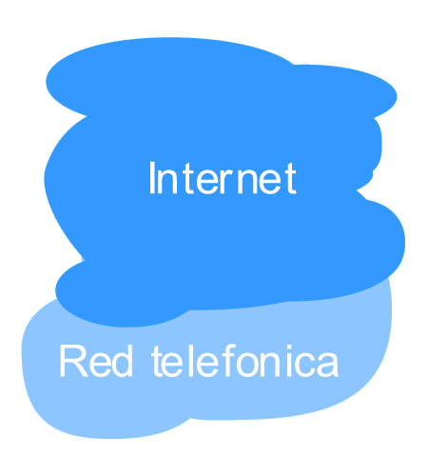


Introducción
El problema con la tecnología de las redes de voz, es que requiere una significativa cantidad de ancho de banda (64 Kbps para cada llamada).
Las redes de datos solo transmiten información
cuando es necesario, pero para la voz y el video estos factores son influyentes
Definición de un procedimiento de pruebas para definir la capacidad, disponibilidad y QoS de un servidor Asterisk
Notes:
Debido a la optimización de recursos: económicos y tecnológicos, para que la voz, el video y los datos viajen por una misma red de datos, surge la necesidad de buscar alternativas flexibles que se ajusten a los requerimientos de los clientes. Una de estas alternativas es el uso del software libre para la implementación del estándar de comunicación VoIP.

Slide 3
Objetivo General:
Implementar un procedimiento de pruebas para definir la capacidad, disponibilidad y QoS de un servidor Asterisk.
Objetivos Específicos:
Analizar la capacidad y disponibilidad mediante el uso de herramientas de software libre.
Entender el mundo QoS en VoIP.
Comparar diversos códecs gratuitos para analizar la calidad de servicio.
Conocer y trabajar con los protocolos SIP, IAX2 y H.323.
Promover el uso de softphones
Definición de un procedimiento de pruebas para definir la capacidad, disponibilidad y QoS de un servidor Asterisk

Slide 4
Antecedentes y justificación
El auge de la VoIP es algo evidente, y la principal razón es el aprovechamiento de los recursos y la disminución en el costo de llamadas a través de Internet. Sin embargo, adolece de la calidad de servicio que tienen los sistemas telefónicos tradicionales. Los problemas como la velocidad y el ancho de banda podrán solventarse en el futuro.
Problemas: perdida de paquetes, Variación de tiempo, Ruido, Eco y Retardo.
Definición de un procedimiento de pruebas para definir la capacidad, disponibilidad y QoS de un servidor Asterisk
Notes:
El desarrollo de estas redes de datos se está enfocando hacia la provisión de Calidad de Servicio (QoS), para permitir y asegurar determinadas características en la transmisión de información.

Slide 5
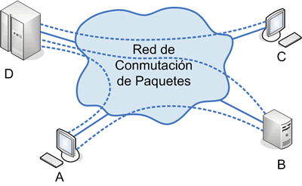

Debido a:
Internet es un sistema basado en conmutación de paquetes
Las comunicaciones VoIP son en tiempo real.
Definición de un procedimiento de pruebas para definir la capacidad, disponibilidad y QoS de un servidor Asterisk
Notes:
Conmutación por paquetes: la información no viaja siempre por el mismo camino. Esto produce efectos como: pérdida de paquetes o variación de tiempo.
Las comunicaciones VoIP son en tiempo real lo que produce efectos como: eco, ruido y retardo.

Slide 6
Calidad de Servicio-QoS
Desde principios de los 90 se ha experimentado en Internet con diferentes protocolos que permiten priorizar determinado tipo de tráfico considerado ‘urgente’
Existen dos posibles estrategias para dar trato preferente a un usuario o una aplicación en una red:
Reserva y Prioridad.
Para nuestra implementación vamos a tomar los siguientes problemas de QoS:
  Retardo
  Eco
  Ruido
Definición de un procedimiento de pruebas para definir la capacidad, disponibilidad y QoS de un servidor Asterisk
Notes:
Reserva
Ventajas
Da una garantía casi total
Los paquetes no necesitan llevar ninguna marca que indique como han de ser tratados, la información la tienen los routers
Inconvenientes
Requiere mantener información de estado sobre cada comunicación en todos los routers por lo que pasa
Se requiere un protocolo de señalización para informar a los routers y efectuar la reserva en todo el trayecto
Prioridad
Ventajas
Los routers no necesitan conservar información de estado.
Inconvenientes
Los paquetes han de ir marcados con la prioridad que les corresponde
La garantía se basa en factores estadísticos, es menos segura que la reserva de recursos

Slide 7


RETARDO
Se define como el tiempo que tarda un paquete en llegar desde la fuente al destino.
ho
hola como estas?
la
co
mo
es
tas
?
La ho co mo es tas?
Definición de un procedimiento de pruebas para definir la capacidad, disponibilidad y QoS de un servidor Asterisk
Notes:
No es un problema específico de las redes no orientadas a conexión y por tanto de VoIP.
Es un problema general de las redes de telecomunicaciones
Las comunicaciones en tiempo real son sensibles a este efecto. Por ejemplo, la latencia en los enlaces vía satélite es muy elevada por las distancias que debe recorrer la información.

Slide 8


ECO
Se define como una reflexión retardada de la señal acústica original.
AAAA…
LAAAAA…
HOLAAAA…
Definición de un procedimiento de pruebas para definir la capacidad, disponibilidad y QoS de un servidor Asterisk
Notes:
El eco es especialmente molesto, cuanto mayor es su intensidad y su retardo, se convierte en un problema en VoIP puesto que los retardos suelen ser mayores, que en la red de telefonía tradicional.

Slide 9


RUIDO
Se define como un sonido molesto, bien sea por su incoherencia, por su volumen o por ambas cosas a la vez.
NO TE ENTIENDO…
HOLA
Definición de un procedimiento de pruebas para definir la capacidad, disponibilidad y QoS de un servidor Asterisk
Notes:
También, de una forma general el ruido se asocia con la idea de un sonido molesto, bien sea por su incoherencia, por su volumen o por ambas cosas a la vez

Slide 10
Códecs
Se utilizan para transformar la señal analógica (voz) en una señal digital.
Aspectos a tener en cuenta por el códec:
  Calidad de sonido.
  Ancho de banda requerido.
G.711
Códec nativo de redes digitales modernas de teléfonos, Ancho de banda de 64 kbps.
Tiene el MOS de 4.1
Definición de un procedimiento de pruebas para definir la capacidad, disponibilidad y QoS de un servidor Asterisk

Slide 11
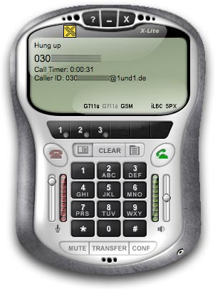
SIP: Session Initiation Protocol
Fue desarrollado por el grupo de trabajo en ingeniería de internet IETF, definiendo una arquitectura de señalización y control para VoIP.
Softphone
Son programas que permiten llamar desde la computadora utilizando tecnologías VoIP.
Definición de un procedimiento de pruebas para definir la capacidad, disponibilidad y QoS de un servidor Asterisk

Slide 12
Red de pruebas
Definición de un procedimiento de pruebas para definir la capacidad, disponibilidad y QoS de un servidor Asterisk

Slide 13
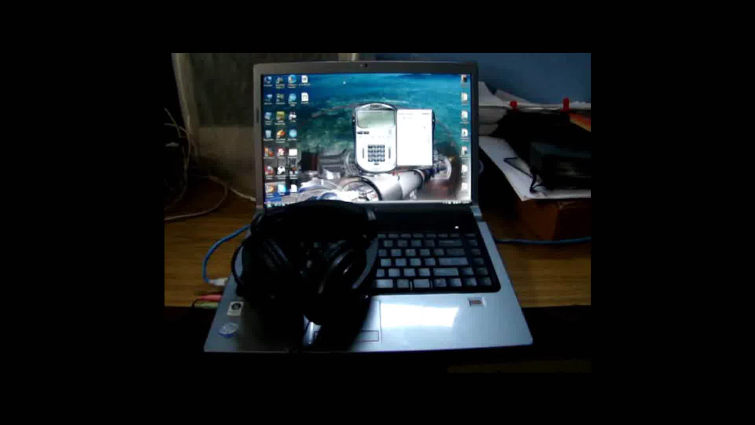

Slide 14
Procedimiento
  Configurar el Softphone recomendado.
  Ejecutar Sipp para determinar la capacidad del servidor.
  De la capacidad máxima solo utilizar el 74,53%.
  Deshabilitar todos los códecs en el Asterisk.
  Habilitar el códec que se va a utilizar.
  Iniciar la llamada.
  Mantener la llamada durante 10 min.
  Evaluar la calidad de servicio de la llamada desde el punto de vista del usuario.
Definición de un procedimiento de pruebas para definir la capacidad, disponibilidad y QoS de un servidor Asterisk

Slide 15
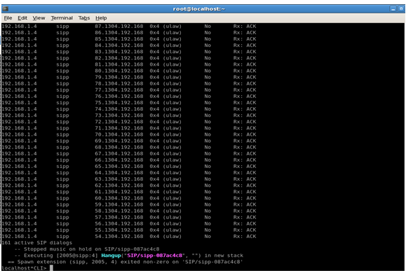
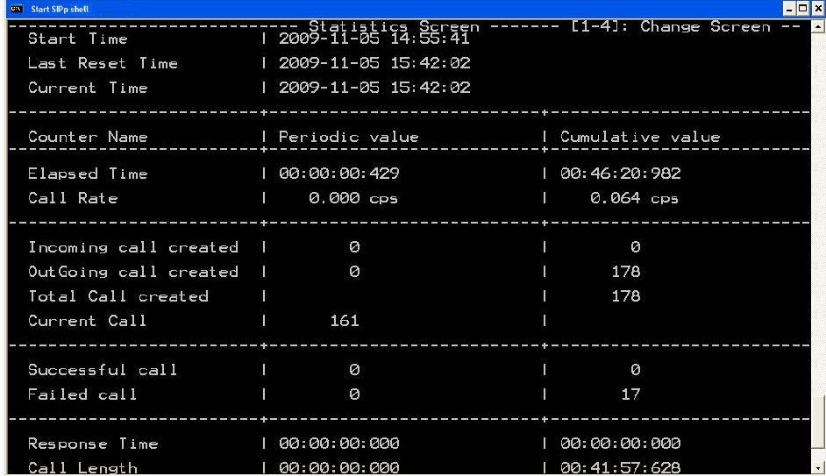
Definición de un procedimiento de pruebas para definir la capacidad, disponibilidad y QoS de un servidor Asterisk

Slide 16
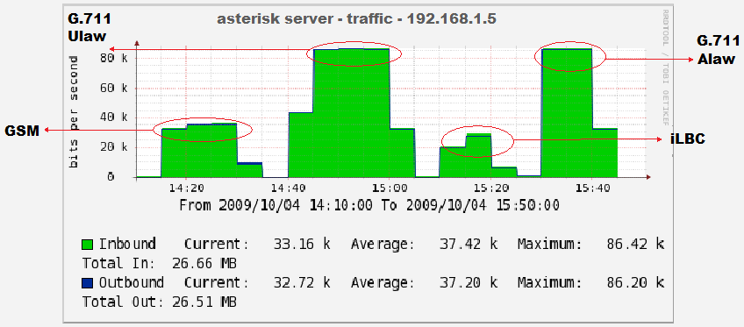
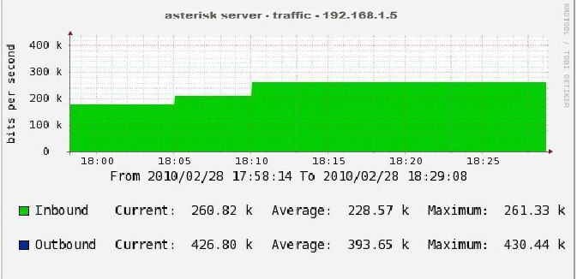
CONSUMO DE UN CANAL SIP
Códecs | Bw (Kbps)
 | Tx | Rx
G.711 u-law | 86,34 | 86,34
G.711 a-law | 86,34 | 86,43
GSM | 33,10 | 33,10
iLBC | 28,54 | 28,54
Definición de un procedimiento de pruebas para definir la capacidad, disponibilidad y QoS de un servidor Asterisk

Slide 17
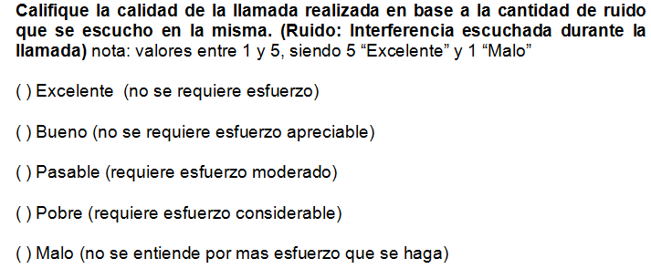
Diseño de Pruebas
Para la evaluación de la calidad de servicio de una llamada realizada entre dos sofphones utilzando el protocolo Sip y el códec u-law, se procedera a crear 40, 80, 120 , 140, 160 llamadas concurrentes con Sipp con el fin de determinar en que momento se pierde la calidad .
La calidad de la voz se establece a través de la opinión del usuario, las evaluaciones se califican con valores entre 1 y 5, siendo 5 “Excelente” y 1 “Malo”. El MOS (Mean Opinión Store-Record de medida de opinion) es el promedio de las evaluaciones.
Definición de un procedimiento de pruebas para definir la capacidad, disponibilidad y QoS de un servidor Asterisk

Slide 18
Los usuarios que realizaron la prueba indicaron tener problemas de Ruido en la línea así como de Eco y en especial de Retardo (alrededor de 2 seg) durante la conversación de prueba que sostuvieron, por lo que se procedió a realizar una prueba más tomando como base que a las 120 llamadas se mantiene a Calidad de la llamada sin ningún problema.
Definición de un procedimiento de pruebas para definir la capacidad, disponibilidad y QoS de un servidor Asterisk

Slide 19
Resultados
Las pruebas tuvieron una duración de 42 minutos, que es el tiempo que el SIPp demora en generar las 161 llamadas, mientras se ejecutaban las llamadas se realizaron pruebas a los usuarios con periodos de diferencia de 40 llamadas.
Luego de las pruebas realizadas se determinó que para mantener la calidad de la llamada sin problema alguno es dar como limite 120 llamadas concurrentes aunque el Asterisk tenga una capacidad de soporte de 161 llamadas, como se muestra a continuación:
Definición de un procedimiento de pruebas para definir la capacidad, disponibilidad y QoS de un servidor Asterisk

Slide 20
Conclusiones
Las pruebas realizadas nos dan como conclusión que nuestro servidor puede soportar 120 llamadas concurrentes que es equivalente al 74.53% de la capacidad total soportada.
Durante las pruebas para determinar el mejor códec se seleccionó el códec G.711/u-law, el de mejor calidad con un MOS de 4.1 teórico.
SIP es un protocolo estandarizado por IETF y es ampliamente implementado por la mayoría de fabricantes tanto de hardware como de software, a diferencia de IAX que no es tan estándar y esto hace que sea más difícil encontrar dispositivos en el mercado
En el mundo del Internet existen una gran variedad de Softphones de entre los cuales se seleccionaron Xlite(Windows), Sjphone (linux/Windows) , kiax (Linux), Zoiper (Linux/Windows) ya que son los que soportan SIP, IAX, H323 respectivamente, todos son gratis y de fácil instalación.
Asterisk es una solución para empresas, desde PYMES[1] a grandes corporaciones, ya que va ampliando su mercado impulsado por el auge del software libre y la reducción de costos.
CACTI es una herramienta de monitoreo de red y de los dispositivos de un PC de lo más completa y es de uso Libre.
Las pruebas realizadas nos dan como conclusión que nuestro servidor puede soportar 120 llamadas concurrentes que es equivalente al 74.53% de la capacidad total soportada.
Durante las pruebas para determinar el mejor códec se seleccionó el códec G.711/u-law, el de mejor calidad con un MOS de 4.1 teórico.
SIP es un protocolo estandarizado por IETF y es ampliamente implementado por la mayoría de fabricantes tanto de hardware como de software, a diferencia de IAX que no es tan estándar y esto hace que sea más difícil encontrar dispositivos en el mercado
En el mundo del Internet existen una gran variedad de Softphones de entre los cuales se seleccionaron Xlite(Windows), Sjphone (linux/Windows) , kiax (Linux), Zoiper (Linux/Windows) ya que son los que soportan SIP, IAX, H323 respectivamente, todos son gratis y de fácil instalación.
Podemos definir que un procedimiento de pruebas para definir la capacidad, disponibilidad y QoS de un servidor Asterisk es la siguiente:
  Instalar Asterisk 1.6.
  Instalar CACTI.
  Instalación y configuración de los Softphones recomendados.
  Instalar Sipp.
  Ejecutar Sipp para determinar la capacidad del servidor.
  De la capacidad máxima solo utilizar el 74,53%.
  Deshabilitar todos los códecs en el Asterisk.
  Habilitar el códec que se va a utilizar.
  Configurar el respectivo Softphone dependiendo del canal.
  Iniciar la llamada.
  Mantener la llamada durante 10 min.
  Evaluar la calidad de servicio de la llamada desde el punto de vista del usuario.
[1] Pequeña y mediana empresa, es una empresa con características distintivas, tienen dimensiones con ciertos límites ocupacionales y financieros prefijados por los Estados o Regiones
Definición de un procedimiento de pruebas para definir la capacidad, disponibilidad y QoS de un servidor Asterisk

Slide 21
Recomendaciones
Protocolo: Se recomienda el uso del protocolo SIP, como fue utilizado en el siguiente proyecto, sin embargo también es viable la utilización del protocolo IAX2 que es más robusto.
Sistemas Operativos: Para la implementación del servidor PBX se recomienda el uso de CentOS, debido a la gran cantidad de usuarios que trabajan con esta distribución de Linux
Teléfonos: Si el motivo de ahorrar costos en teléfonos IP se recomienda utilizar Softphones (X-lite, Zoiper, etc)
Definición de un procedimiento de pruebas para definir la capacidad, disponibilidad y QoS de un servidor Asterisk

Slide 22
Recomendaciones
Códec: Como la prioridad en la red no es la tasa de bits, y sí lo es el brindar la mayor cantidad de comunicaciones con la mejor calidad posible, se recomienda usar el códec G.711 (MOS de 4.1) que demostró dar la mejor calidad.
Hardware: Se recomienda que para la puesta del proyecto o de un servicio similar basado en la misma arquitectura se utilicen servidores de gran poder para el servidor PBX, ya que la capacidad de mantener conexiones está directamente relacionada a la cantidad de memoria y robustez de esta computadora para mantener llamadas concurrentes. En el caso de este proyecto se utilizó para el servidor de requerimientos un servidor con 512MB de RAM,) era suficiente para soportar el tráfico esperado del sistema, sin embargo se recomienda la ampliación a 1GB, para brindar mejor capacidad.
Definición de un procedimiento de pruebas para definir la capacidad, disponibilidad y QoS de un servidor Asterisk

Slide 23
Muchas Gracias
Definición de un procedimiento de pruebas para definir la capacidad, disponibilidad y QoS de un servidor Asterisk

